Slide 1
ELEMENTOS ITERABLES
A CONTINUACION SE COLOCARA 4 OBJETOS ITERABLES COMUNMENTE USADOS
LISTA
Representa un objeto del tipo list
RANGE
Representa un objeto del tipo range
TUPLA
Representa un objeto del tipo tuple
DICCIONARIO
Representa un objeto del tipo dict

Slide 2

TUPLAS
Lista inmutable , una vez que haya sido creada ya no se puede modificar
Para su creación se cambia los corchetes por paréntesis
Su contenido no puede modificarse

Slide 3
BUILT IN FUNCTIONS
Esta función evalúa una expresión que se encuentra como su argumento y la ejecuta si la expresión es valida.
Devuelve el mínimo valor de una lista o elemento iterable
Devuelve el máximo valor de una lista o elemento iterable
eval(‘expresión’)
max(lista)
min(lista)

Slide 4
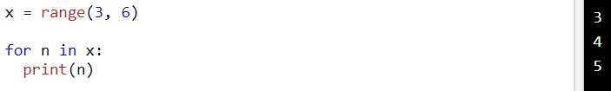
range
LA FUNCION RANGE RETORNA UN CONJUNTO DE NÚMEROS CONSECUTIVOS Y QUE TIENE LA SIGUIENTE SINTAXIS
range(inicio,final,paso)
resultado

Slide 5
BUILT IN FUNCTIONS
Esta función permite agrupar elementos iterables en un objeto denominado zip
Función que se utiliza para continuar con el flujo de programa si la condicion a evaluar es verdadera
Función que determina si una lista o elemento iterable contiene al menos un elemento o no
zip(iterable1,iterabl2)
assert(condicion)
any(lista)

Slide 6
METODOS DE LAS TUPLAS
DEVUELVE LA CANTIDAD DE VECES QUE APARECE UN ELEMENTO EN UNA TUPLA
DEVUELVE EL INDICE EN DONDE SE ENCUENTRA UBICADO UN ELEMENTO DENTRO DE LA TUPLA
count()
index()

Slide 7
ESTRUCTURA DE DATOS
DEFINICIÓN:
Una estructura de datos es una forma particular de organizar datos
Ejemplos:
Array
Pilas
Colas
Grafos

Slide 8
STACK (PILA)
Estructura de datos en la cual la inserción y devolución de valores sigue una regla denominado LIFO (Last In First Out)
Cuando se utiliza el método pop() la lista
se decremento en 1 elemento
stack.append(val)
stack
50
120
300
stack.pop()
150

Slide 9
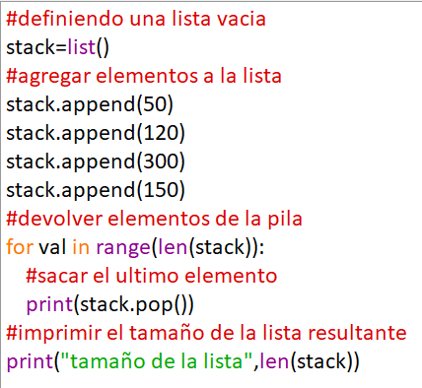
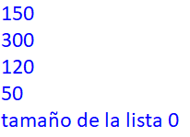
LISTA COMO PILA
PROGRAMA EN PYTHON
RESULTADO

Slide 10
ORDENAMIENTO DE DATOS
Se considera ordenamiento al proceso de reorganizar un conjunto dado de objetos en una secuencia determinada
LISTA DESORDENADA
20 | -15 | 30 | 15 | 20 | 125
0 | 1 | 2 | 3 | 4 | 5
LISTA EN ORDEN ASCENDENTE
-15 | 15 | 20 | 20 | 30 | 125
0 | 1 | 2 | 3 | 4 | 5

Slide 11
METODO DE BURBUJA
SI SE TIENE UNA LISTA DE TAMAÑO “M” DONDE “M” EL NUMERO DE ELEMENTOS
LISTA DESORDENADA
20 | -15 | 30 | 15
COMPARAR
-15 | 20 | 30 | 15
COMPARAR
-15 | 20 | 30 | 15
COMPARAR
SE HA ORDENADO EL ULTIMO ELEMENTO
-15 | 20 | 15 | 30

Slide 12
METODO DE BURBUJA
LUEGA DE REALIZAR TODO EL RECORRIDO , SE REPETIRA EL ANTERIOR PASO PERO SOLO HASTA EL ELEMENTO “M – 1”
LISTA DESORDENADA
-15 | 20 | 15 | 30
COMPARAR
-15 | 20 | 15 | 30
COMPARAR
SE HA ORDENADO EL PENULTIMO ELEMENTO
-15 | 15 | 20 | 30
REPETIR EL PRIMER PASO HASTA VERIFICAR QUE NO HAYA NIGUN CAMBIO O HASTA REALIZAR TODOS LOS POSIBLES RECORRIDO

Slide 13
GLOBAL VARIABLE
El keyword global permite al usuario poder modificar una variable fuera del alcance actual.
Dentro de un función la palabra reservada <global> se utiliza con el fin de poder asignar o realizar un cambio sobre una variable
global variable

Slide 14
GRACIAS

